Slide 1
FUSÉES ET SATELLITES
Conquête spatiale
Structure d’une fusée
Lancement d’un satellite
Satellite TV
Les principaux satellites météorologiques géostationnaires
Satellite Géostationnaire
Satellite Défilants
Solution pour le futur
Nom de l’auteur
BOUAZIZ INES

Slide 2
CONQUÊTE SPATIALE
Nom | Date | Description
Spoutnik 1 | 4 octobre 1957 | Le petit satellite soviétique Spoutnik 1 devient le premier objet satellisé par l'Homme.
Survol de la Lune | 4 janvier 1959 | La sonde soviétique Luna-1 effectue le premier survol de la Lune et devient la première « planète » artificielle.
Premiers pas sur la lune | 21 juillet 1969 | Premiers pas de l'Homme sur la Lune lors de la mission Apollo 11, effectués par Neil Armstrong et Buzz Aldrin.
Ariane | 24 décembre 1979 | Lancement de la première fusée Ariane.
Station internationale | 20 novembre 1998 | Le premier module de la station spatiale internationale (ISS) est mis en place.
Phoenix | 25 mai 2008 | La sonde américaine Phoenix se pose sur Mars.

Slide 3
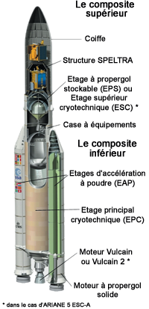
STRUCTURE D’UNE FUSÉE

Slide 4
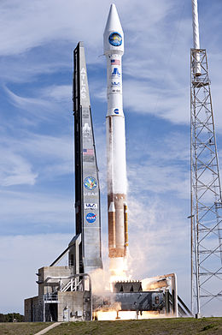
LANCEMENT D’UN SATELLITE
AtlaFusée s V.
Une fusée astronomique est un véhicule qui se déplace dans l'espace grâce à un moteur-fusée. Celui-ci emporte à la fois le combustible et le comburant nécessaires à son fonctionnement.

Slide 5
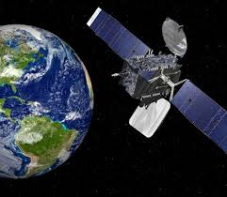
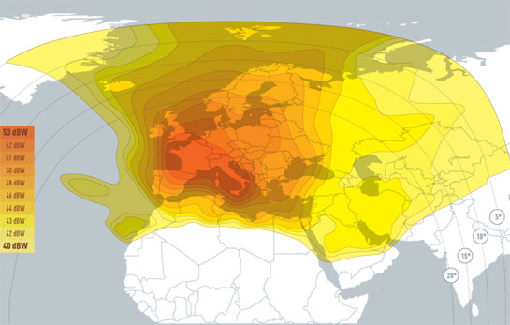
SATELLITE TV
Photo
Nom :
satellite Hot Bird 13B
Couverture
Le satellite Hot Bird 13B a été construit par EADS Astrium sur une plateforme Eurostar E3000. Il embarque 64 répéteurs en bande KU.
Descriptif

Slide 6
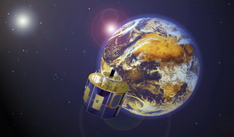
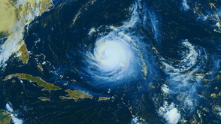
LES PRINCIPAUX SATELLITES MÉTÉOROLOGIQUES GÉOSTATIONNAIRES
Les satellites géostationnaires tournent autour de la Terre a 36 000 km d'altitude.Leur altitude élevée et leur position fixe par rapport à la Terre leur permettent de délivrer des images couvrant une grande surface. Une caractéristique parfaite pour suivre l'évolution des nuages.

Slide 7
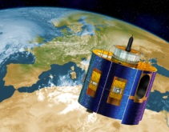
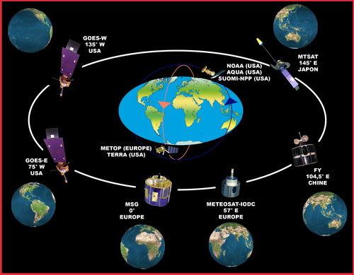
SATELLITES GÉOSTATIONNAIRES
Le premier satellite météo, Tiros 1, a été lancé par les Américains en 1960
Descriptif
Exemple

Slide 8
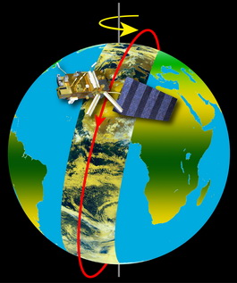
SATELLITES DEFILANTS
Descriptif
Exemple
Tournent autour de la Terre sur une orbite près des pôles
A une altitude un peu inférieure à 1 000 km.

Slide 9
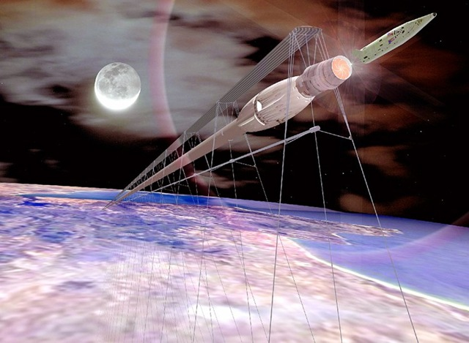
SOLUTION POUR LE FUTUR
Voici le projet Startram, un système de lancement proposé qui utilise un train à lévitation magnétique, un tunnel de 1 600 km et un câble supraconducteur pour atteindre l’orbite terrestre basse. Étonnamment, nous avons déjà la technologie pour le fabriquer… et pour bien moins cher que les fusées actuelles.

